Slide 1
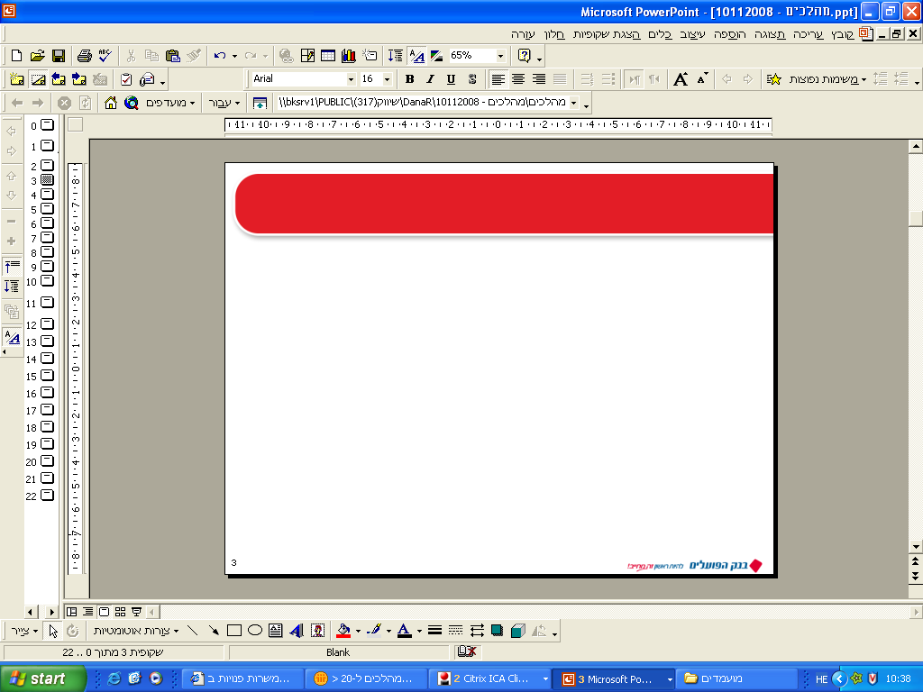
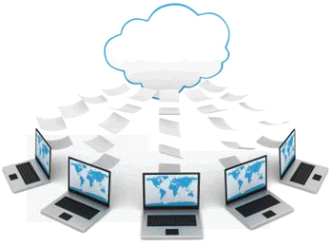
Workspace for Bank Hapoalim UIX

Slide 2
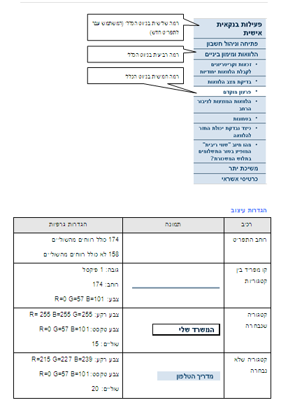
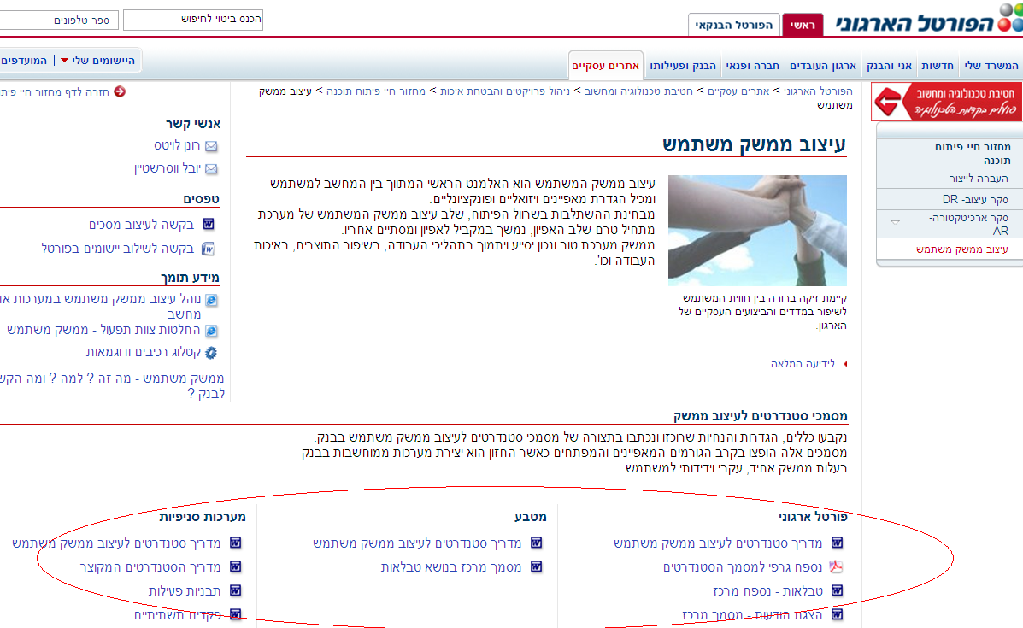
המצב הקיים
בפורטל הארגוני קיימים מסמכים ב- WORD המתארים עיצובים של כפתורים,
טבלאות, תפריטים ועוד

Slide 3
חסרונות במצב הקיים
קשה למצא חיבור בין מסמך WORD לבין מסך באפליקציה (מוצג כנוהל ולא כחבילת תוכנה)
התהליך לוקח הרבה מאוד זמן למתכנת (מיקר את עלויות הפיתוח)
בדיקת העיצוב מתבצעת ע"י מעבר של עין אנושית באפליקציה
אין ניהול שינויים של העיצובים שפותחו
אין REUSE של התוצרים שפותחו
חסר תוצר תוכנה תשתיתי שישמש את המחשוב של הבנק לפיתוח נכון

Slide 4
המטרה וקהל היעד
המטרה:
לספק מענה טכנולוגי לפיתוח אפליקציות WEB
קהל היעד:
למאפיין
למעצב מערכת
למתכנת
לחברות עיצוב (בעתיד)
הפתרון:
לספק WORKSPACE לצורך פיתוח UI

Slide 5
תכולת ה-WORKSPACE
אוסף דוגמאות של עיצובים ברמת דף וחלקי דף
אוסף דוגמאות של רכיבים (כפתורים, טבלאות וכו')
דוגמאות קוד למתכנת
קישורים לספריות שפותחו בבנק (DOCUMENTATION ודוגמאות)
הנחיות למתכנת (רשימות DEPENDENCIES מומלצות)
הגדרות עיצוביות לסוגי אפליקציות שונים (מסילה, פורטל,...) מאושרים ע"י הגורמים הרלונטים בבנק.
דוגמאות לפרויקטים מוכנים שאפשר להתבסס עליהם בפיתוח פרויקט חדש.

Slide 6
טכנולוגיות שהומלצו להשתמש בבנק
HTML5
BOOTSTRAP
ANGULAR

Slide 7
דוגמא ל-WORKSPACE
http://localhost:3000

Slide 8

תודה.

